Slide 1

Java Study 1차
2015.02.11 MIS 팀 경승호

Slide 2
Agenda

Slide 3
Java Study Agenda
Java 6 vs Java 7 vs Java 8
예제로 배우는 Guava Library
가장 많이 사용되는 Spring Annotation
Spring AOP
Spring Batch
Generic, Enum
Gradle
Jenkins
Sonarqube
Thread Dump
Heap Dump
JMX

Slide 4
Java Study 준비
4

Slide 5
Java Study
SourceTree
SourceTree 는 Git을 이용하는데 있어 터미널 명령어 기반이 아닌 GUI 환경을 제공한다.
또한 사용하기 쉬운 장점과 다양한 플랫폼(원도우, 맥) 동시에 지원한다.
어플리케이션 다운로드 및 자세한 설명은 아래 URL 참고한다.
http://www.sourcetreeapp.com
5
5

Slide 6
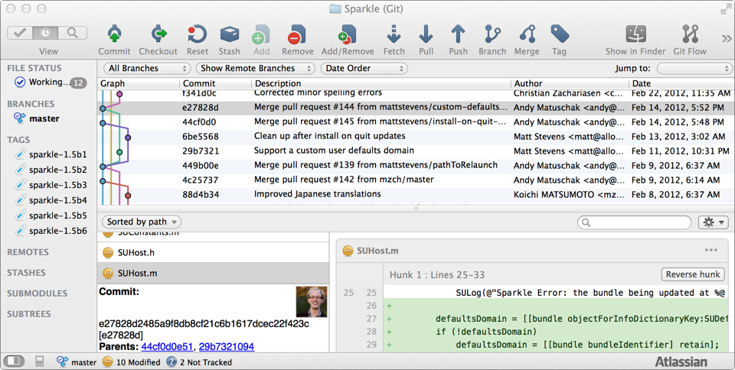
Java Study
SourceTree
6
6
6

Slide 7
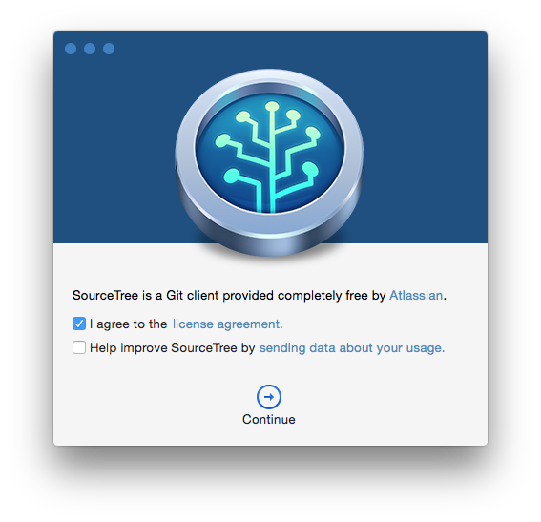
Java Study
SourceTree 설치
설치 파일을 다운로드 받고 설치를 진행한다.
7
7
7

Slide 8
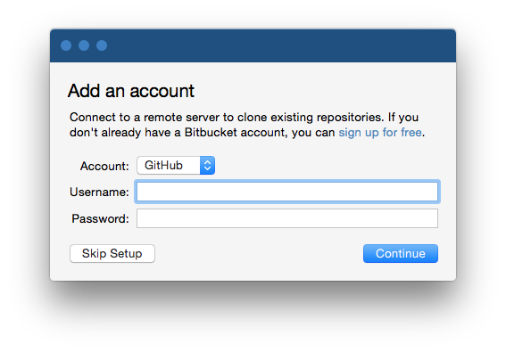
Java Study
SourceTree 설치
설치 중간에 나오는 Add an Account 에서 Git hub 계정으로 로그인한다.
8
8
8
8

Slide 9
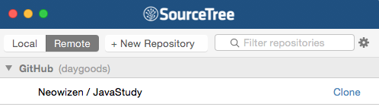
Java Study
SourceTree Git 레파지토리 연결
SourceTree 실행하고 Remote 탭을 클릭하면 Git hub 목록이 나온다.
9
9
9
9
9

Slide 10
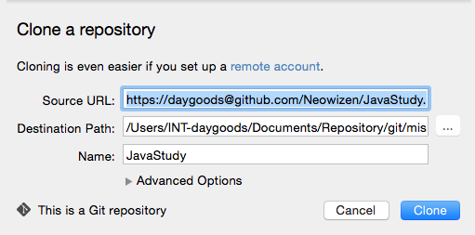
Java Study
SourceTree Git 레파지토리 연결
해당 목록을 Clone 한다.
10
10
10
10
10
10

Slide 11
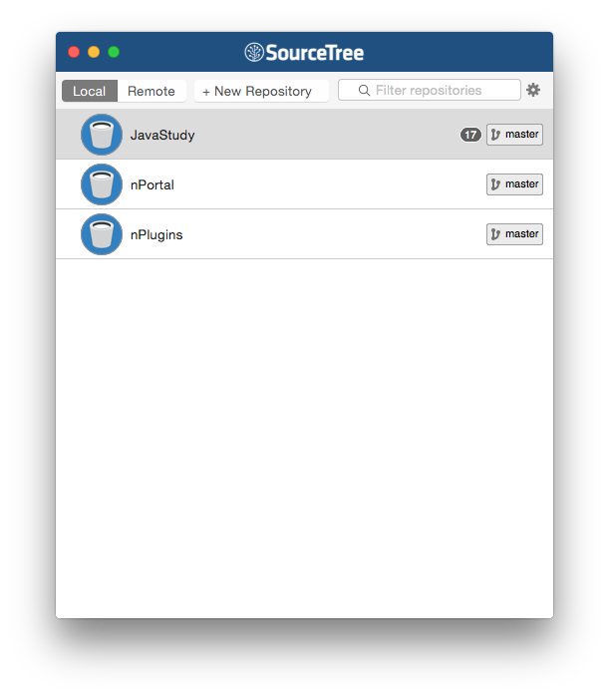
Java Study
SourceTree Git 레파지토리 연결
Clone 이 정상적으로 되면 Local탭에 목록이 나오고 SourceTree 메인창이 오픈된다.
11
11
11
11
11
11
11

Slide 12
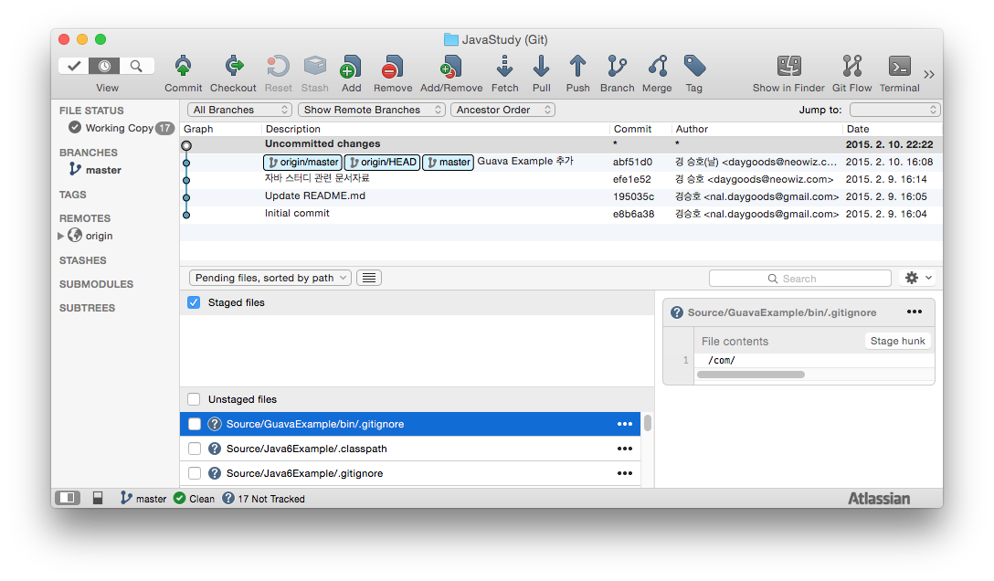
Java Study

Slide 13
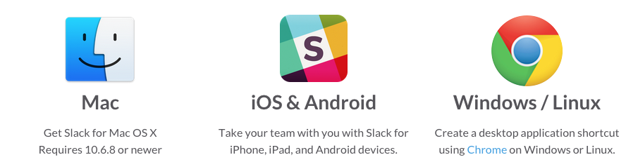
Java Study
Slack - Team Communication Tool
https://slack.com
팀 또는 회사 기반의 커뮤니케이션 도구
이메일 기반으로 가입되며 도메인 제한을 둘 수 있다. (@neowiz.com)
스터디에 관한 공지나 추후 Jenkins와 연동에 사용할 예정
사용 여부는 의견 개진 후! ^^
13
13
13
13
13
13
13

Slide 14
Java Study
?!
14
14
14
14
14
14
14
14
14
14
14
14
14

